Slide 1
Введение в параллельные вычисления. Технология программирования MPI (день пятый)

Slide 2
MPI
В операциях коллективного взаимодействия процессов участвуют все процессы коммуникатора!
Как и для блокирующих процедур, возврат означает то, что разрешен свободный доступ к буферу приема или посылки.
Сообщения, вызванные коллективными операциями, не пересекутся с другими сообщениями.

Slide 3
MPI
Нельзя рассчитывать на синхронизацию процессов с помощью коллективных операций.
Если какой-то процесс завершил свое участие в коллективной операции, то это не означает ни того, что данная операция завершена другими процессами коммуникатора, ни даже того, что она ими начата (если это возможно по смыслу операции).

Slide 4
MPI
MPI_BCAST(BUF, COUNT, DATATYPE, ROOT, COMM, IERR)
<type> BUF(*)
INTEGER COUNT, DATATYPE, ROOT, COMM, IERR
Рассылка сообщения от процесса ROOT всем процессам данного коммуникатора. Значения параметров COUNT, DATATYPE, ROOT и COMM должны быть одинаковыми у всех процессов.

Slide 5
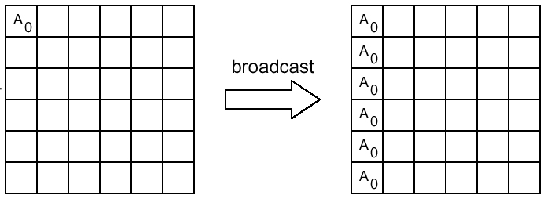
MPI
данные
процессы

Slide 6
MPI
MPI_GATHER(SBUF, SCOUNT, STYPE, RBUF, RCOUNT, RTYPE, ROOT, COMM, IERR)
<type> SBUF(*), RBUF(*)
INTEGER SCOUNT, STYPE, RCOUNT, RTYPE, ROOT, COMM, IERR
Сборка данных из массивов SBUF со всех процессов в буфере RBUF процесса ROOT. Данные сохраняются в порядке возрастания номеров процессов.

Slide 7
MPI
На процессе ROOT существенными являются значения всех параметров, а на остальных процессах — только значения параметров SBUF, SCOUNT, STYPE, ROOT и COMM. Значения параметров ROOT и COMM должны быть одинаковыми у всех процессов. Параметр RCOUNT у процесса ROOT обозначает число элементов типа RTYPE, принимаемых а от каждого процесса.

Slide 8
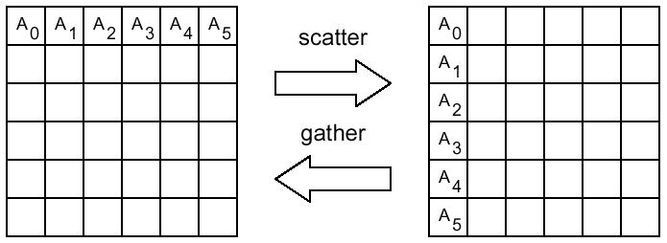
MPI
данные
процессы

Slide 9
MPI
MPI_GATHERV(SBUF, SCOUNT, STYPE, RBUF, RCOUNTS, DISPLS, RTYPE, ROOT, COMM, IERR)
<type> SBUF(*), RBUF(*)
INTEGER SCOUNT, STYPE, RCOUNTS(*), DISPLS(*), RTYPE, ROOT, COMM, IERR
Сборка различного количества данных из массивов SBUF. Порядок расположения задает массив DISPLS.

Slide 10
MPI
RCOUNTS – целочисленный массив, содержащий количество элементов, передаваемых от каждого процесса (индекс равен рангу адресата, длина равна числу процессов в коммуникаторе).
DISPLS – целочисленный массив, содержащий смещения относительно начала массива RBUF (индекс равен рангу адресата, длина равна числу процессов в коммуникаторе).

Slide 11
MPI
MPI_SCATTER(SBUF, SCOUNT, STYPE, RBUF, RCOUNT, RTYPE, ROOT, COMM, IERR)
<type> SBUF(*), RBUF(*)
INTEGER SCOUNT, STYPE, RCOUNT, RTYPE, ROOT, COMM, IERR
Рассылка данных из массива SBUF процесса ROOT в массивы RBUF всех процессов. Данные рассылаются в порядке возрастания номеров процессов.

Slide 12
MPI
На процессе ROOT существенными являются значения всех параметров, а на всех остальных процессах — только значения параметров RBUF, RCOUNT, RTYPE, SOURCE и COMM.. Значения параметров SOURCE и COMM должны быть одинаковыми у всех процессов.

Slide 13
MPI
данные
процессы

Slide 14
MPI
real sbuf(SIZE, SIZE), rbuf(SIZE)
if(rank .eq. 0) then
do 1 i=1,SIZE
do 1 j=1,SIZE
1 sbuf(i,j)=...
end if
if (numtasks .eq. SIZE) then
call MPI_SCATTER(sbuf, SIZE, MPI_REAL,
& rbuf, SIZE, MPI_REAL,
& 0, MPI_COMM_WORLD, ierr)
endif

Slide 15
MPI
MPI_SCATTERV(SBUF, SCOUNTS, DISPLS, STYPE, RBUF, RCOUNT, RTYPE, ROOT, COMM, IERR)
<type> SBUF(*), RBUF(*)
INTEGER SCOUNTS(*), DISPLS(*), STYPE, RCOUNT, RTYPE, ROOT, COMM, IERR
Рассылка различного количества данных из массива SBUF. Начало порций рассылаемых задает массив DISPLS.

Slide 16
MPI
SCOUNTS – целочисленный массив, содержащий количество элементов, передаваемых каждому процессу (индекс равен рангу адресата, длина равна числу процессов в коммуникаторе).
DISPLS – целочисленный массив, содержащий смещения относительно начала массива SBUF (индекс равен рангу адресата, длина равна числу процессов в коммуникаторе).

Slide 17
MPI
MPI_ALLGATHER(SBUF, SCOUNT, STYPE, RBUF, RCOUNT, RTYPE, COMM, IERR)
<type> SBUF(*), RBUF(*)
INTEGER SCOUNT, STYPE, RCOUNT, RTYPE, COMM, IERR
Сборка данных из массивов SBUF со всех процессов в буфере RBUF каждого процесса. Данные сохраняются в порядке возрастания номеров процессов.

Slide 18
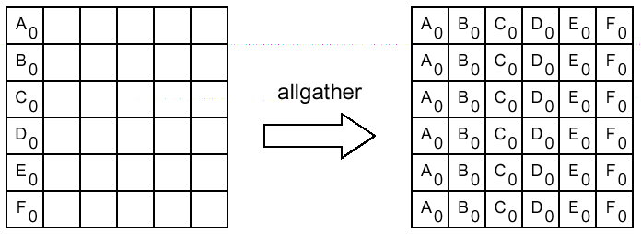
MPI
данные
процессы

Slide 19
MPI
MPI_ALLGATHERV(SBUF, SCOUNT, STYPE, RBUF, RCOUNTS, DISPLS, RTYPE, COMM, IERR)
<type> SBUF(*), RBUF(*)
INTEGER SCOUNT, STYPE, RCOUNTS(*), DISPLS(*), RTYPE, COMM, IERR
Сборка на всех процессах различного количества данных из SBUF. Порядок расположения задает массив DISPLS.

Slide 20
MPI
MPI_ALLTOALL(SBUF, SCOUNT, STYPE, RBUF, RCOUNT, RTYPE, COMM, IERR)
<type> SBUF(*), RBUF(*)
INTEGER SCOUNT, STYPE, RCOUNT, RTYPE, COMM, IERR
Рассылка каждым процессом различных данных всем другим процессам. J-й блок данных i-го процесса попадает в i-й блок
j-го процесса.

Slide 21
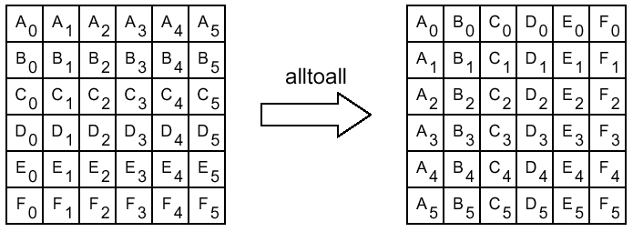
MPI
данные
процессы

Slide 22
MPI
MPI_ALLTOALLV(SBUF, SCOUNTS, SDISPLS, STYPE, RBUF, RCOUNTS, RDISPLS, RTYPE, COMM, IERR)
<type> SBUF(*), RBUF(*)
INTEGER SCOUNTS(*), SDISPLS(*), STYPE, RCOUNTS(*), RDISPLS(*), RTYPE, COMM, IERR
Рассылка со всех процессов различного количества данных всем другим процессам.

Slide 23
MPI
MPI_REDUCE(SBUF, RBUF, COUNT, DATATYPE, OP, ROOT, COMM, IERR)
<type> SBUF(*), RBUF(*)
INTEGER COUNT, DATATYPE, OP, ROOT, COMM, IERR
Выполнение COUNT независимых глобальных операций OP над соответствующими элементами массивов SBUF. Результат получается в массиве RBUF процесса ROOT.

Slide 24
MPI
Типы предопределенных глобальных операций:
MPI_MAX, MPI_MIN – максимальное и минимальное значения;
MPI_SUM, MPI_PROD – глобальная сумма и глобальное произведение;
MPI_LAND, MPI_LOR, MPI_LXOR – логические “И”, “ИЛИ”, искл. “ИЛИ”;
MPI_BAND, MPI_BOR, MPI_BXOR – побитовые “И”, “ИЛИ”, искл. “ИЛИ”

Slide 25
MPI
MPI_ALLREDUCE(SBUF, RBUF, COUNT, DATATYPE, OP, COMM, IERR)
<type> SBUF(*), RBUF(*)
INTEGER COUNT, DATATYPE, OP, COMM, IERR
Выполнение COUNT независимых глобальных операций OP над соответствующими элементами массивов SBUF. Результат получается в массиве RBUF каждого процесса.

Slide 26
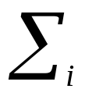
MPI
MPI_REDUCE_SCATTER(SBUF, RBUF, RCOUNTS, DATATYPE, OP, COMM, IERR)
<type> SBUF(*), RBUF(*)
INTEGER RCOUNTS(*), DATATYPE, OP, COMM, IERR
Выполнение RCOUNTS(i) независимых глобальных операций OP над соответствующими элементами массивов SBUF.

Slide 27
MPI
Сначала выполняются глобальные операции, затем результат рассылается по процессам.
I-й процесс получает RCOUNTS(i) значений результата и помещает в массив RBUF.

Slide 28
MPI
MPI_SCAN(SBUF, RBUF, COUNT, DATATYPE, OP, COMM, IERR)
<type> SBUF(*), RBUF(*)
INTEGER COUNT, DATATYPE, OP, COMM, IERR
Выполнение COUNT независимых частичных глобальных операций OP над соответствующими элементами массивов SBUF.

Slide 29
MPI
I-й процесс выполняет глобальную операцию над соответствующими элементами массива SBUF процессов 0…I и помещает результат в массив RBUF.
Окончательный результат глобальной операции получается в массиве RBUF последнего процесса.

Slide 30
MPI
MPI_OP_CREATE(FUNC, COMMUTE, OP, IERR)
EXTERNAL FUNCTION
LOGICAL COMMUTE
INTEGER OP, IERR
Создание пользовательской глобальной операции. Если COMMUTE=.TRUE., то операция должна быть коммутативной и ассоциативной. Иначе порядок фиксируется по увеличению номеров процессов.

Slide 31
MPI
FUNCTION FUNC(INVEC(*), INOUTVEC(*), LEN, TYPE)
<type> INVEC(LEN), INOUTVEC(LEN)
INTEGER LEN, TYPE
Интерфейс пользовательской функции.
MPI_OP_FREE(OP, IERR)
INTEGER OP, IERR
Уничтожение пользовательской глобальной операции.

Slide 32
MPI
do i=1,n
s(i)=0.0
end do
do i=1,n
do j=1,m
s(i)=s(i)+a(i,j)
end do
end do
call MPI_ALLREDUCE(s,r,n,REAL,MPI_SUM,
& MPI_COMM_WORLD, IERR)

